Slide 1



[오픈소스SW개론(01분반)]
놀이공원 프로그램
조선대학교 IT융합대학 컴퓨터공학과
발표일자 : 2018/12/06
담당교수 : 양희덕 교수님
조 원 : 20174220 박건우
20174223 조민호
20174289 장서원
발 표 자 : 조민호
팀명 : ‘B조’

Slide 2





Contents
01
Development Motives and Purposes
02
Development Environment
03
The role played by each member
04
Project Results
Notes:
http://www.freeqration.com/image/%ED%8E%9C-%EC%95%8C%EC%95%BD-%EA%B8%B0%EC%88%A0-%EB%B9%84%EC%A6%88%EB%8B%88%EC%8A%A4-%EC%82%AC%EB%AC%B4%EC%8B%A4-%EC%B1%85%EC%83%81-photos-2091266

Slide 3
01. 개발 동기
[개발 동기]
놀이공원에서 사용할 수 있는 프로그램을 만들어볼까?
주제를 선정한 이유
▶ 최근에 놀이공원을 다녀왔는데 놀이공원에서 놀이기구를 예약, 예약취소, 대기인원 확인, 랜덤 추첨 기능의 프로그램이 필요성을 느껴서
1/9

Slide 4

02. 개발 환경
[개발 환경]
2/9

Slide 5
03. 각 조원 및 맡은 역할
[조원 및 역할]
17
박건우
17
조민호
17
장서원
총 개발 담당
발표 ,램덤 추첨
PPT 제작, 오류 검출 및 수정,GUI
3/9

Slide 6
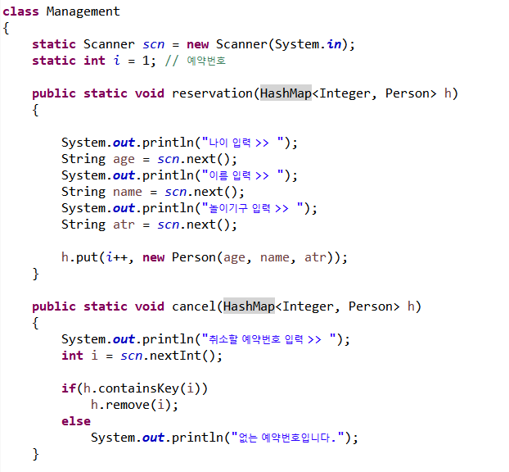
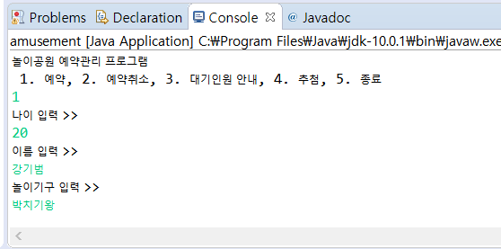
04. 프로젝트 결과
예약
4/9

Slide 7
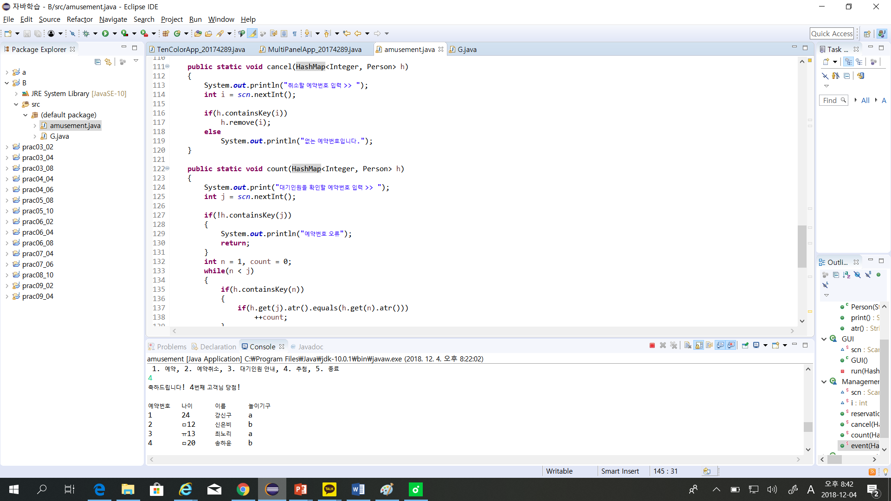
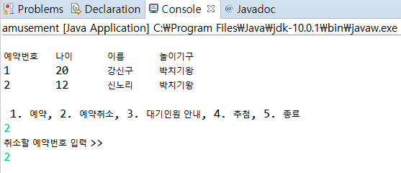
04. 프로젝트 결과
예약취소
5/9

Slide 8
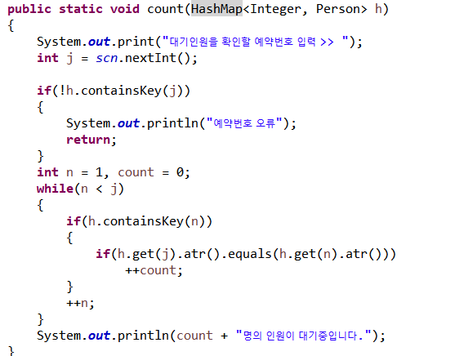
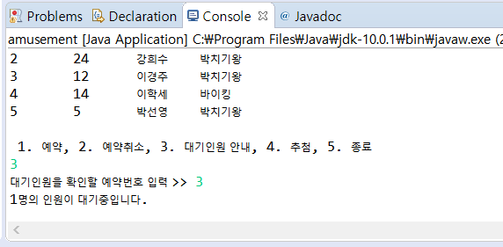
04. 프로젝트 결과
대기인원 안내
6/9

Slide 9
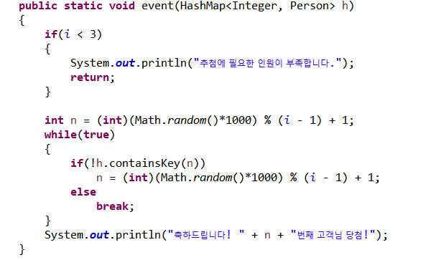
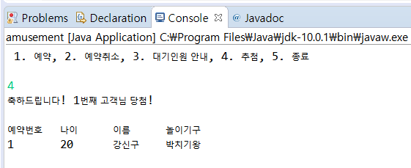
04. 프로젝트 결과
추첨
7/9

Slide 10
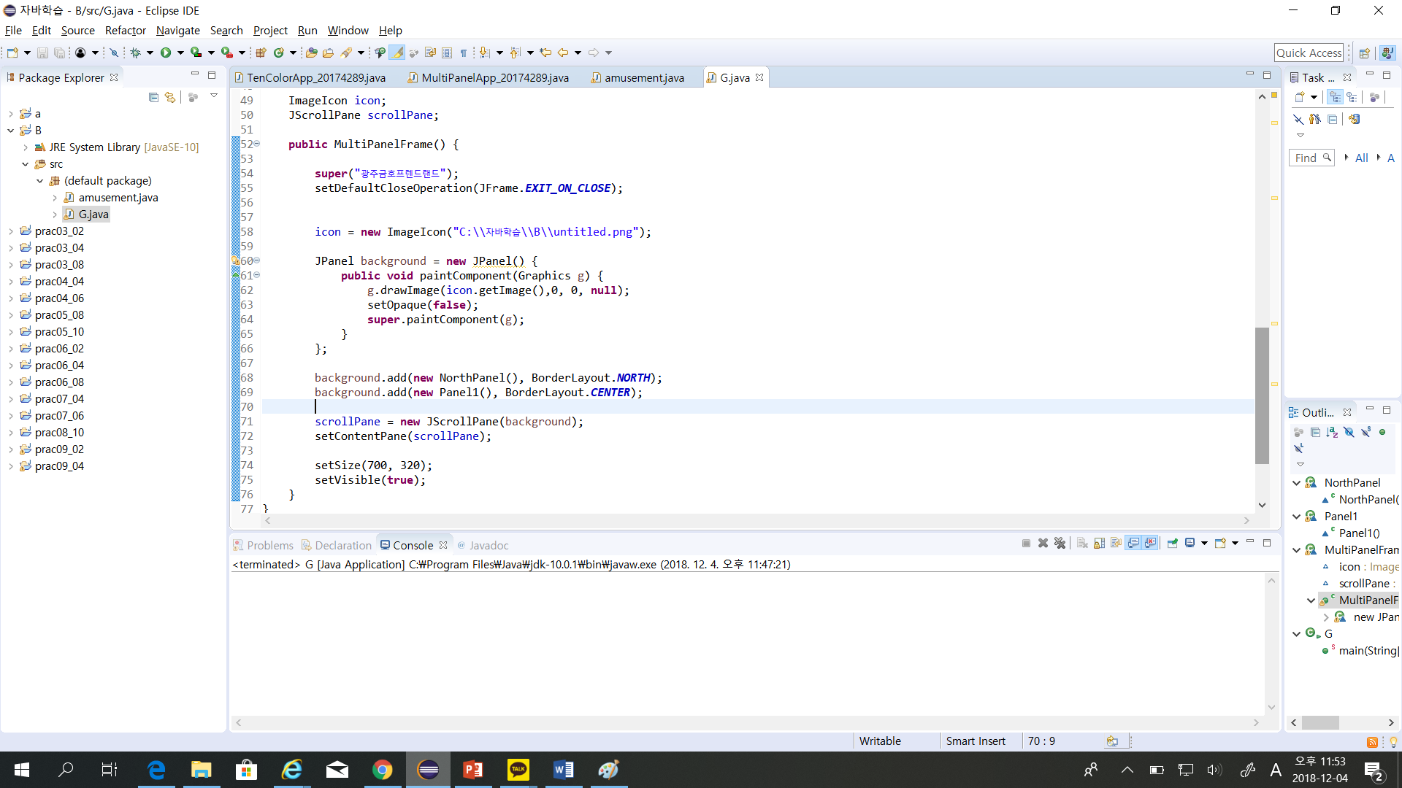
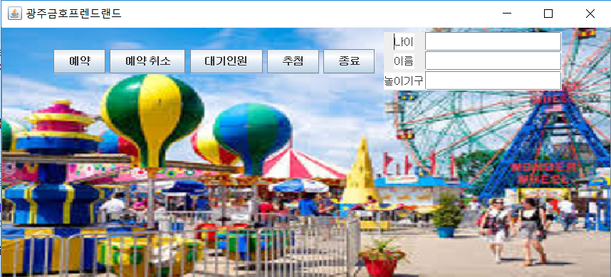
04. 프로젝트 결과
GUI
8/9

Slide 11
QnA
9/9

Slide 12

9/9

